Slide 1
数学建模引论
核酸检测
谢金星
清华大学数学科学系
Tel: 010-62787812
Email: xiejx@tsinghua.edu.cn

Slide 2
2021年北京高考数学第18题
为加快新冠肺炎检测效率，某检测机构采取“k合1检测法”，即将k个人的拭子样本合并检测，若为阴性，则可以确定所有样本都是阴性的；若为阳性，则还需要对本组的每个人再做检测．现有100人，已知其中2人感染病毒．
(1)①若采用“10合1检测法”,且两名患者在同一组，求总检测次数;
②已知10人分成一组，分10组，两名感染患者在同一组的概率为1/11，定义随机变量X为总检测次数，求检测次数X的分布列和数学期望E(X);
(2)若采用“5合1检测法”, 检测次数Y的期望为E(Y)，试比较E(X)和E(Y)的大小(直接写出结果)。

Slide 3
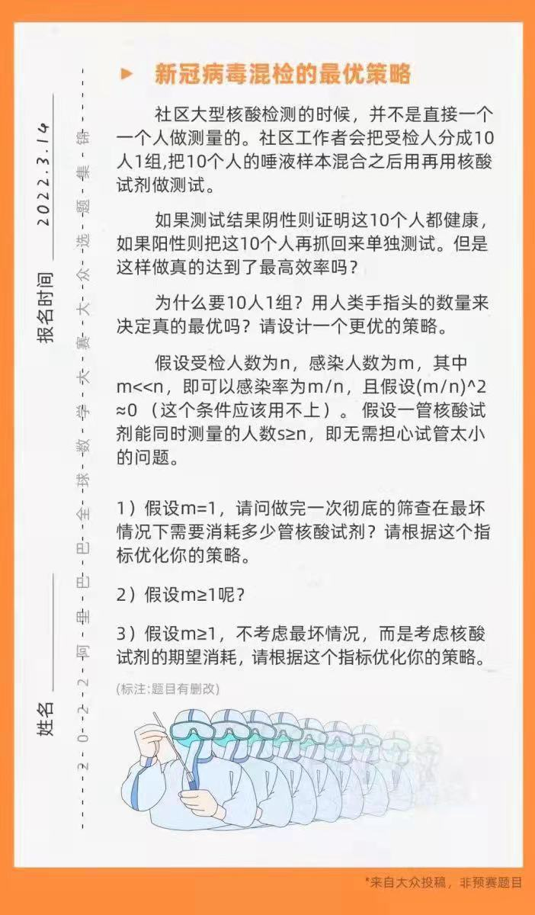
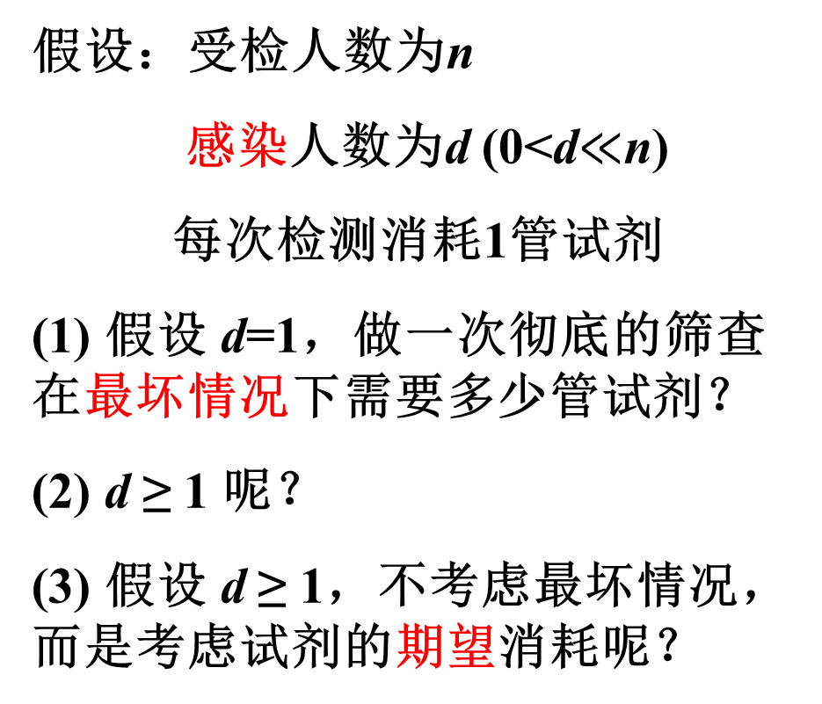
2022阿里巴巴全球数学大赛大众选题集锦
假设：受检人数为n
感染人数为d (0<d$≪$n)
每次检测消耗1管试剂
(1) 假设 d=1，做一次彻底的筛查在最坏情况下需要多少管试剂？
(2) d ≥ 1 呢？
(3) 假设 d ≥ 1，不考虑最坏情况，而是考虑试剂的期望消耗呢？
(记号m换为d)

Slide 4
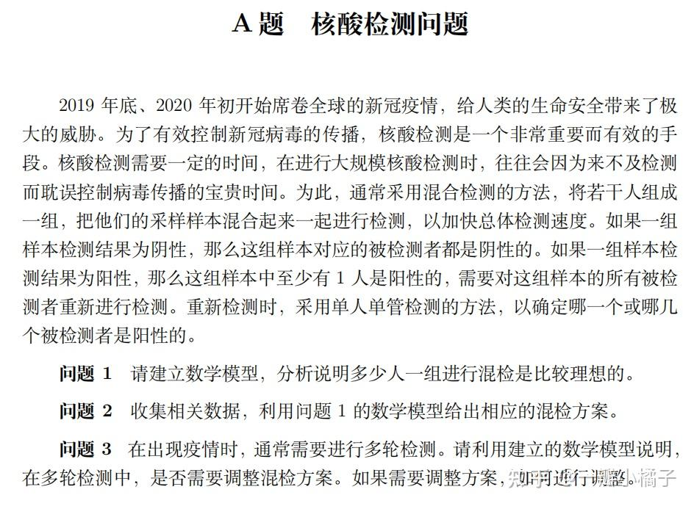
2022华东杯数学建模竞赛A题

Slide 5

群组检测问题 (Group Testing Problem)
起源：R. Dorfman (1943) 为美国公共健康服务和筛选服务系统设计了一个组合检测法(“k合1”)
问题：组合检测法一定不劣于“逐一检测法”吗？
组合模型
假设：n个样本中，已知有d个是阳性的 (0 < d < n)
目标：找出所有阳性（或等价地，阴性）样本
定义： M(n,d)表示最优检测法最坏情形下所需的次数

Slide 6
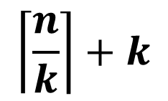


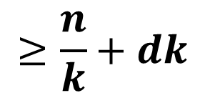
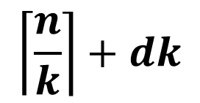


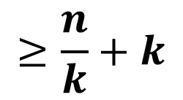
“k合1”组合检测法：最佳“k”=?
k-1?
k ≥ 2
若d=1，检测次数
$$\left\lceil \frac{n}{k}\right\rceil +k$$
$$≥\frac{n}{k}+k$$
$$≥2\sqrt{n}$$
结论：$k=\sqrt{n}$(若非整数，上下取整比较)
有更好的组合检测法吗？
二分法？
log₂(n)
若d≥1，假设$d≤\left\lceil n/k\right\rceil$，最坏情形下，检测次数
k-1?
k ≥ 2
$$\left\lceil \frac{n}{k}\right\rceil +dk$$
$$≥\frac{n}{k}+dk$$
$$≥2\sqrt{nd}$$
结论：$k=\sqrt{n/d}$(若非整数，上下取整比较)

Slide 7

多选题
2分
n 个样本（ 不考虑n很小的情况 ）；
已知有d个是阳性（0 < d < n ）；
考虑上述组合模型（以最坏情形下所需次数多少为判断检测方法优劣的目标）：
A
M(n,d) ≤ n-1
B
逐一检测法需要的检测次数最多为n-1
C
当d=1时，组合检测法(k ≥ 2)不劣于逐一检测法
D
当d=n-1时，组合检测法(k ≥ 2)不劣于逐一检测法
E
当d=n-1时，M(n, d) = n-1
提交

Slide 8
组合模型：部分结论
F. K. Hwang (黄光明), 1971：
当2d+1 ≥ n时，M(n, d) = n-1
Hu, Hwang, Wang，1981：
当5d+1 ≥ 2n时，M(n, d) = n-1
同时猜想：(并证明了必要性“⬅”)
当且仅当 3d ≥ n 时，M(n, d) = n-1
Du and Hwang，1982：
当21d ≥ 8n时，M(n, d) = n-1
目前最好结果

Slide 9
主观题
0分
上述模型的假设，与实际有什么不符？
作答

Slide 10
实际：一般不知道阳性样本数d
2020.5.14~6.1武汉对9,899,828人进行了核酸检测，检出无症状感染者300名，检出率为0.303/万
采取25%混检+75%单检方案，混检是把5份样本混在一起检测，如果混合样本呈阳性再进行单检，既保证准确性也提高了效率（减少检测次数）
检测前做了小规模的测试，用于确定混检方案（“技术上”可行？将多少份样本混合检验？）
问题
混检一定能够提高效率吗？
怎样根据事先测试的结果确定混检方案？

Slide 11
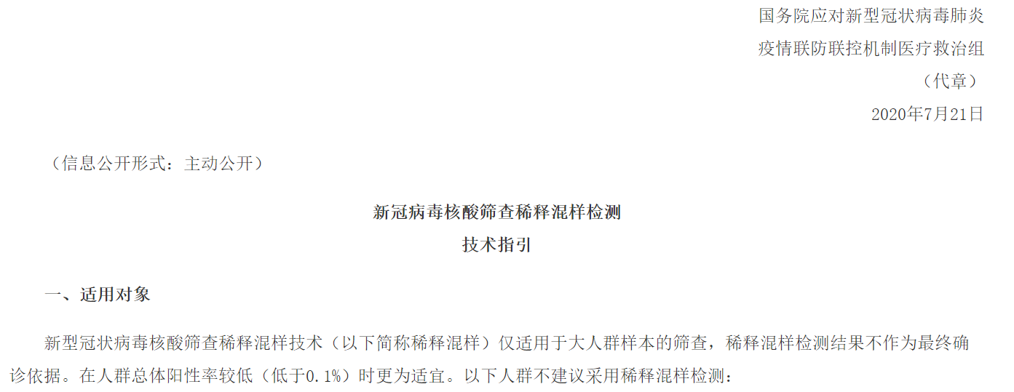
核酸“混检”方案：几次变化
http://www.gov.cn/xinwen/2020-07/23/content_5529372.htm
人群总体阳性率
低于0.1%
2020-07-21： 5合1
2020-08-17：10合1
2022-01-15: 20合1
“k合1”混检方案
k = ? 更合理？
k 有没有上限？

Slide 12
概率 / 统计模型：平均检测次数模型
问题分析
设定单个样本的阳性率, 建立混检的平均检测次数模型 ➔ 混检方案（假设技术上可行）
模型假设
单个样本阳性率为 p ，p很小，且每个样本是否呈阳性相互独立
当混合样本呈阴性时，其单个样本均不检测；
当混合样本呈阳性时，其单个样本均做检测
总样本数为n, 混合样本数为k (将k份样本混合)， n >> k ≥ 2, 共有 n/k个混合样本 (不妨视为整数)

Slide 13
概率 / 统计模型：平均检测次数模型
模型建立
单个样本阳性率 p, 阴性率 q=1−p, k份样本混合
混合样本呈阴性：概率q^{k} ，只检测1次；
混合样本呈阳性：概率1−q^{k} , 需检测k +1次
1个混合样本的平均检测次数（数学期望）：
T₁=q^{k} + (k+1) (1−q^{k}) = k+1− kq^{k}
全部样本的平均总检测次数：
T = T₁(n/k) = [1+1/k −(1−p)^{k}]n
混检模型
已知总样本数n及阳性率 p, 确定混检方案k≥2，使平均总检测次数T最少

Slide 14
模型分析
T = [1+1/k −(1−p)^{k}]n (0<p<1, k ≥ 2)
y = 1+1/k −(1−p)^{k}
~ 平均每人检测次数
y有没有极小值点？有几个？分别是多少？
⬅ y是增函数、减函数？凹函数、凸函数？
极值x²lnx的极值
y’ = − 1/k² −(1−p)^{k}[ln(1−p)]
y’ |_{k→ 2} = −1/4−(1−p)²[ln(1−p)] < −1/4 + 1/2e < 0
y’ |_{k→ ∞} = 0
y有水平渐近线 y|_{k→ ∞}= 1
y” = 2/k³ −[ln(1−p)]²(1−p)^{k}
y这个函数究竟长什么样？

Slide 15
投票
最多可选2项
对于任意 0<p<1, 关于 k ≥ 2 的函数 y = 1+1/k −(1−p)^{k}
A
是 k 的凸函数（二阶导数>0）
B
是 k 的凹函数（二阶导数<0）
C
既不一定是 k 的凸函数，也不一定是 k 的凹函数
D
最多只有一个极小值点
提交

Slide 16
y 的性质
y = 1+1/k −(1−p)^{k}
y’ = -1/k² −[ln(1−p)](1−p)^{k}
y’ = 0 可能有0个, 1个或2个零点
p大 − → 0
p小 − 0 + → 0
p中 − 0 + 0 − → 0
y
p=0.6
y
p=0.4
y
p=0.2
y
p=0.05

Slide 17
y’ 的性质
y = 1+1/k −(1−p)^{k} (0<p<1, k ≥ 2)
y’ = − 1/k² − (1−p)^{k}[ln(1−p)]
能否理论分析：y’ 有没有零点？有几个？
y’ = 0 ⬅➔ 1/k² = −(1−p)^{k} [ln(1−p)]
⬅➔ k² = (1−p)^{-k} /[ln(1/(1−p))]
记 f = k² −a^{k}/ln a , 其中 a = 1/(1−p) > 1
若 a ≥ 2
(p ≥ 0.5)
f’ = 2k − a^{k} ≤ 2k − 2^{k} ≤ 0
f < f |_{k→ 2} = 4 − a²/ln a ≤ 4 − 2²/ln 2 < 0
➔ f = 0 无解 ➔ y’ = 0无解 ➔ y单减
若 a (即 p) 较小呢 ？阈值？ （请课后思考）

Slide 18
模型分析
y = 1+1/k −(1−p)^{k}
混检一定能够提高效率吗？
1 − k ^{-1/k}
p多大, 就不应采用混检方案?
(平均每人检测次数y不小于1)
y=1+1/k −(1−p)^{k} ≥ 1
凹函数，
k = e 取到最大值
p ≥ 1 − k ^{-1/k}
检查k=2, 3： 1 − 2^{-1/2} ≈ 0.2929 ≈ 0.293
1 − 3^{-1/3} ≈ 0.3066 ≈ 0.307

Slide 19
多选题
2分
仅考虑“k合1”混检方案：
1 − k ^{-1/k}
凹函数，
k = e 取最大值
A
若 p > 1 − 2^{-1/2} ≈ 0.293，不应采用混检方案
B
若 p > 1 − 3^{-1/3} ≈ 0.307，不应采用混检方案
C
若 p > 1 − 2^{-1/2} ≈ 0.293，不应采用“2合1”混检方案
D
若 p > 1 − 3^{-1/3} ≈ 0.307，不应采用“3合1”混检方案
提交

Slide 20
模型求解：混检方案
(混检最优的k)
T = [1+1/k −(1−p)^{k}]n
y = 1+1/k −(1−p)^{k}
平均每人检测次数最少
方法1：图解法
p | 5% | 2% | 1%
k | ~5 | ~8 | ~11
T/n | 0.426 | 0.274 | 0.196
p | 0.1% | 0.01% | 0.003%
k | ~32 | ~101 | ~183
T/n | 0.063 | 0.020 | 0.011

Slide 21
模型求解：混检方案
T = [1+1/k −(1−p)^{k}]n
方法2：
近似，
解析解
模型简化：p很小 (1−p)^{k} ≈ (1−kp)
T ≈ [1+1/k −(1−kp)]n= (1/k + kp)n
当 k ≈ p ^{-1/2} 时T最小 (取上下整数比较)
p | 5% | 2% | 1% | 0.1% | 0.01% | 0.003%
k | ~5 | ~8 | ~11 | ~32 | ~101 | ~183
T/n | 0.426 | 0.274 | 0.196 | 0.063 | 0.020 | 0.011
阳性率 p越小➔ 混合样本数k越大, 检测次数T越少
检测前小规模测试用于估计阳性先验概率 p
武汉检出率0.303/万，即阳性后验概率 p=0.003%

Slide 22
模型扩展1
若模型假设“更精细化”，
建模有何改变？
例如：k=2, 若混检为阳性，依次检测两个个体
如果个体1阳性，继续检测个体2；
否则个体2一定阳性 ➔ 无需检测个体2
每组混合样本平均检测次数T₁=?

Slide 23
单选题
2分
对如上页所示的检测方式（k=2），每组混合样本平均检测次数T₁=
A
1+2p
B
1+2p−p²
C
1+3p−p²
1+4p−2p²
D
提交

Slide 24
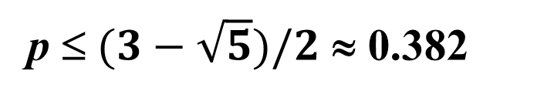
模型扩展
每组混合样本平均检测次数T₁=?
 | 阴 | 阳
阴 | (1−p)² | (1−p)p
阳 | p(1−p) | p²
T₁=1*(1−p)² + 2*p(1−p)
+ 3*[p(1−p) + p²]
= 1+3p−p²
“2合1”混检
优于单检？
T₁ = 1+3p−p² ≤ 2
p ≤ $(3−\sqrt{5})/2$ ≈ 0.382
= 1 − 0.618
比较： 1 − 2^{-1/2} ≈ 0.2929 ≈ 0.293
1 − 3^{-1/3} ≈ 0.3066 ≈ 0.307
思考：如何推广到一般的“k合1”情形？

Slide 25
模型扩展2：2次混检
问题
当1次混检 k 较大时，怎样进行第2次混检？
第1次：u=n/k (设为整数)
期望阳性组数 = u(1-q^{k})
期望总检测次数T
= 1* u
+
+
1* u(1-q^{k}) * vq^{m}
第2次：v=k/m (设为整数)
近似认为个体阳性率p不变
(m +1) * u(1-q^{k})*v(1-q^{m})
期望阴性小组数 = vq^{m}
期望阳性小组数 = v(1-q^{m})
= u + uv(1-q^{k})
+ uvm (1-q^{k}) (1-q^{m})
个体期望检测次数 y = T/n
= 1/k + (1-q^{k})/m+(1-q^{k}) (1-q^{m})

Slide 26

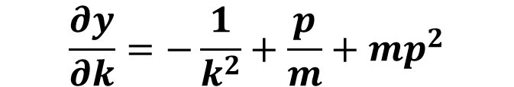
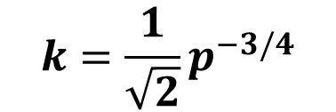


2次混检：模型分析与求解
个体期望检测次数 y
= 1/k + (1-q^{k})/m+(1-q^{k}) (1-q^{m})
模型简化：p很小
q^{k}= (1−p)^{k} ≈ (1−kp)
q^{m}= (1−p)^{m} ≈ (1−mp)
可用
均值不等式
$$\frac{∂y}{∂k}=−\frac{1}{k^{2}}+\frac{p}{m}+mp^{2}$$
= 0
$$k={\frac{1}{\sqrt{2}}p}^{−3/4}$$
$$\frac{∂y}{∂m}=−\frac{kp}{m^{2}}+kp^{2}$$
= 0
$$m=p^{−1/2}$$
取附近整数，
计算比较
m的最优值，与“1次混检” 最优的k相同，为什么？

Slide 27
2次混检：计算结果
p | 5% | 2% | 1% | 0.1% | 0.01% | 0.003%
m | 5 | 8 | 11 | 32 | 101 | 183
k | 8 | 16 | 26 | 135 | 734 | 1793
m* | ~4 | ~7 | ~10 | ~32 | ~100 | ~183
k* | ~7 | ~13 | ~22 | ~126 | ~707 | ~1744
y | 0.269 | 0.138 | 0.083 | 0.015 | 0.0028 | 0.0011
对比“1次混检”结果
p | 5% | 2% | 1% | 0.1% | 0.01% | 0.003%
k | ~5 | ~8 | ~11 | ~32 | ~101 | ~183
y | 0.426 | 0.274 | 0.196 | 0.063 | 0.020 | 0.011

Slide 28
主观题
0分
为保证检测时效性，
当年实际核酸检测一般采用“1次混检”，
但常见的是 k=10或20，为什么？
如何改进模型？
作答

Slide 29
模型扩展3：平均检测成本模型
模型建立
单个样本阳性率 p, 阴性率 q=1−p, k份样本混合
混合样本呈阴性：概率q^{k} ，只检测1次；
混合样本呈阳性：概率1−q^{k} , 需检测k +1次
1个混合样本的平均检测成本（数学期望）：
C₁= 1 + w k (1−q^{k}) = wk+1−wkq^{k}
全部样本的平均总检测成本：
C = C₁(n/k) = [w + 1/k − w(1−p)^{k}]n
(1−p)^{k} ≈ (1−kp)
≈ [1/k + wpk]n
当 k ≈ (wp) ^{-1/2} 时C最小

Slide 30
回顾：“1次混检” 结果
p | 5% | 2% | 1% | 0.1% | 0.01% | 0.003%
k | ~5 | ~8 | ~11 | ~32 | ~101 | ~183
T/n | 0.426 | 0.274 | 0.196 | 0.063 | 0.020 | 0.011
可能 w ~ 100，或者 p 较大（不再是 ~ 0.3 / 万）；
否则：现实中常采用 k=10或20，仍有改进空间
你还能想到哪些有关的问题或扩展模型？

Slide 31
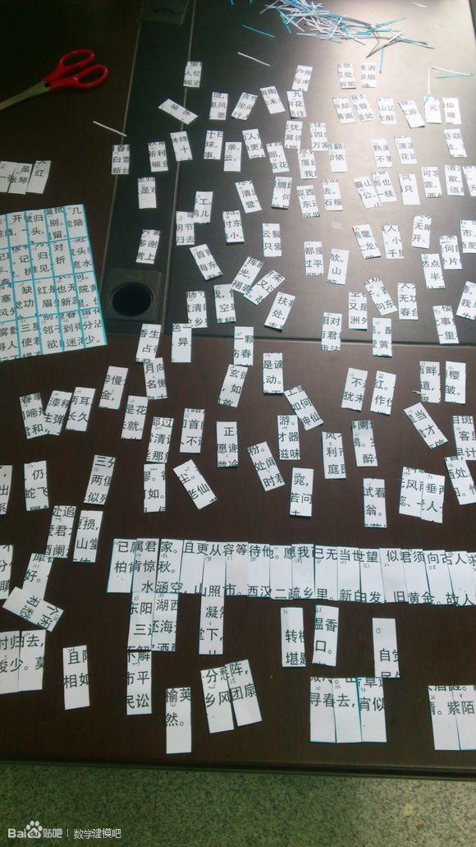
下次课部分内容预告
被碎纸机切碎后的纸片的拼接复原
[注] 分析纸片有什么特征？
主要思考模型的建立
（算法设计与实现较复杂）

Slide 32

谢谢！
[注]本课件主要参考了以下资料：
https://mp.weixin.qq.com/s/XZ6bjs2szJGxq1ahafveww
[注]本课件还参考了以下资料：
https://liuwentao.blog.csdn.net/article/details/108106264
https://www.zhihu.com/question/524417189/answer/2411517075

